Slide 1
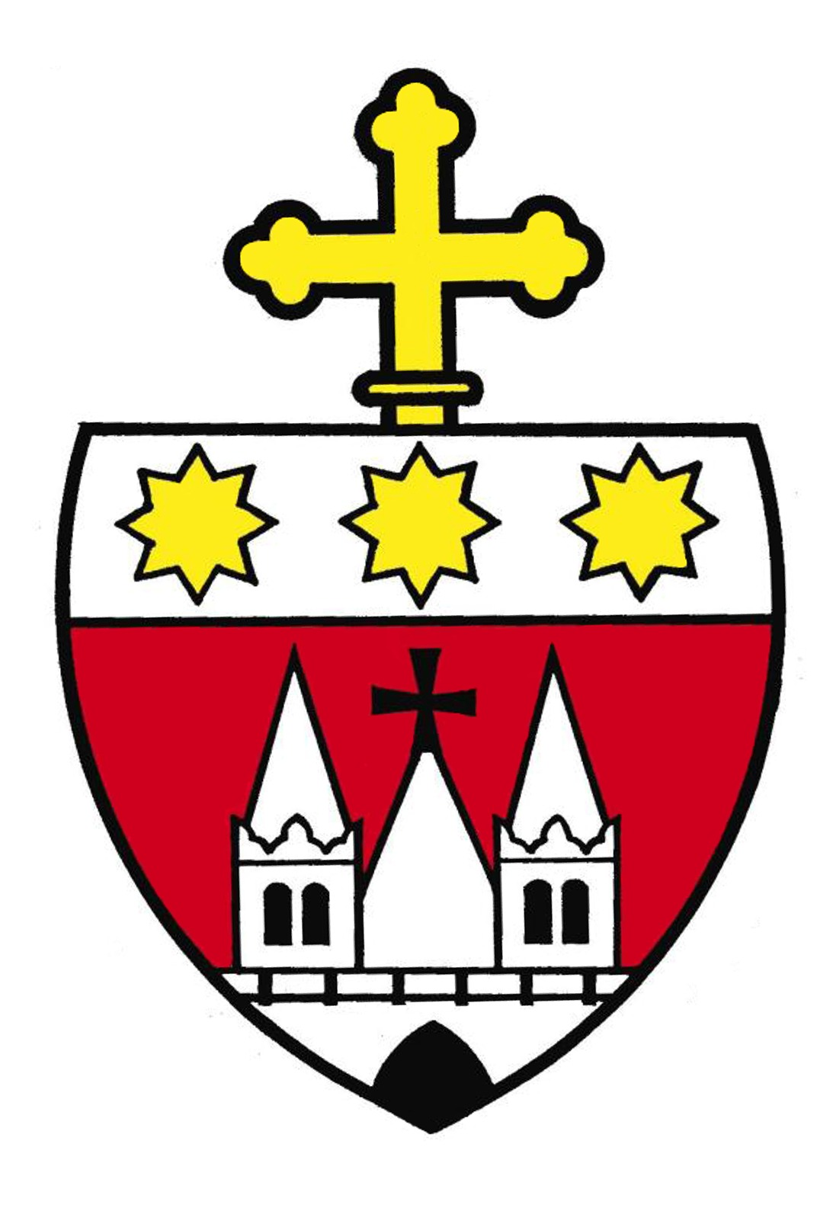
Diecézna
škola
viery
6. KŇAZSTVO
Sviatosť posvätného stavu

Slide 2
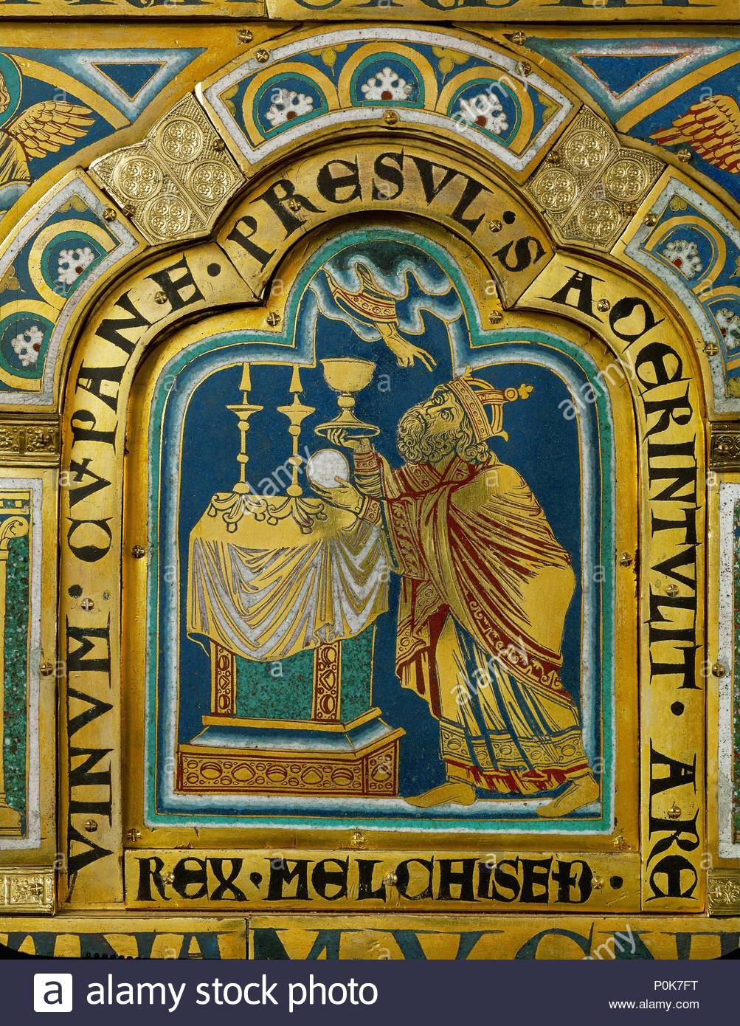
Schéma katechézy
1. sviatosť posvätného stavu
2. kňazstvo podľa radu Árona
a podľa radu Melchizedecha
3. biskup – kňaz – diakon
4. matéria, forma, vysluhovateľ, prijímateľ,
nezmazateľný znak
záver
5. praktické otázky

Slide 3
1. Sviatosť posvätného stavu
vzájomné prepojenie a súlad siedmich sviatostí: 3+2+2 (začlenenie + uzdravenie + služba posväcovaniu a životu)
ordo = stav; vysviacka = viac, než len ustanovenie...
Je to existenciálna udalosť, „úprava“ identity...
slov.: kňaz – odvodené od knieža, vodca...
lat.: sacerdos – odvodené od sacrum donum = posvätný dar
gr.: hiereus – hieros znamená svätý, posvätný

Slide 4
2. ...podľa radu Árona a podľa radu Melchizedecha
áronské kňazstvo: Mojžišov brat, Léviho kmeň...
úloha: prinášať obety a organizovať kult
ceremoniálne kňazstvo
Melchizedek: kňaz Salema, „priniesol chlieb a víno“ (Gn 14,18)
Ž 110,4: JKR kňaz podľa radu Melchizedechovho
Melchizedech: chlieb a víno, výklad Abrahámovho víťazstva, požehnáva
porov. Ž 40,7-8; Oz 6,6
kresťanstvo spočíva na Novej zmluve, ktorej základom je odpustenie hriechov, viera a poznanie Pána (porov. Hebr 10 – 11)

Slide 5
Dôsledky rozlišovania áronského a Melchizedechovho kňazstva
praktické dôsledky pre duchovný život
zvnútornenie kultu: najkrajšia bohoslužba je služba Bohu celým srdcom, v otvorenosti voči bratom a sestrám
celý náš život má byť kultom
Tento ľud ma uctieva perami, ale ich srdce je ďaleko odo mňa. (Mk 7,6; porov. Iz 29,13)
Kde je tvoj poklad, tam bude aj tvoje srdce. (Mt 6,21)
Boh je duch a tí, čo sa mu klaňajú, musia sa mu klaňať v Duchu a v pravde. (Jn 4,24)

Slide 6
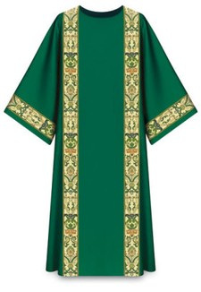
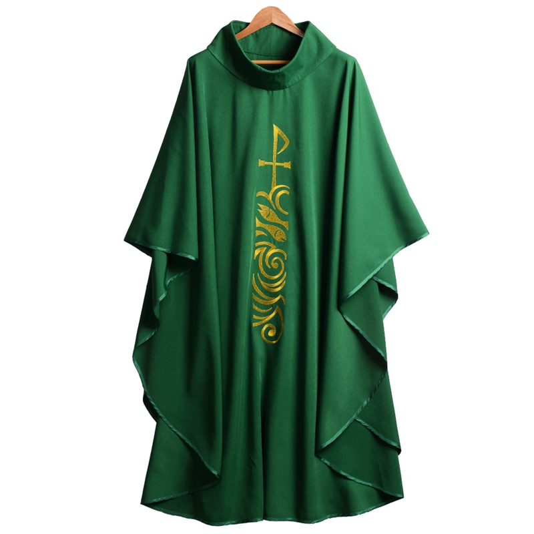
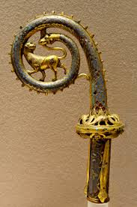
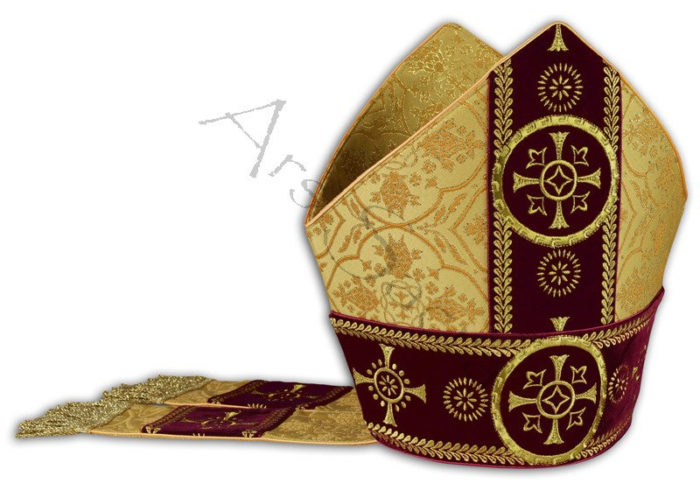
3. Biskup – kňaz – diakon
iba Ježiš Kristus je pravý kňaz NZ, ostatní veriaci sú jeho služobníci s dvojakou účasťou na jeho kňazstve:
spoločné (krstné) kňazstvo
služobné (hierarchické) kňazstvo

Slide 7
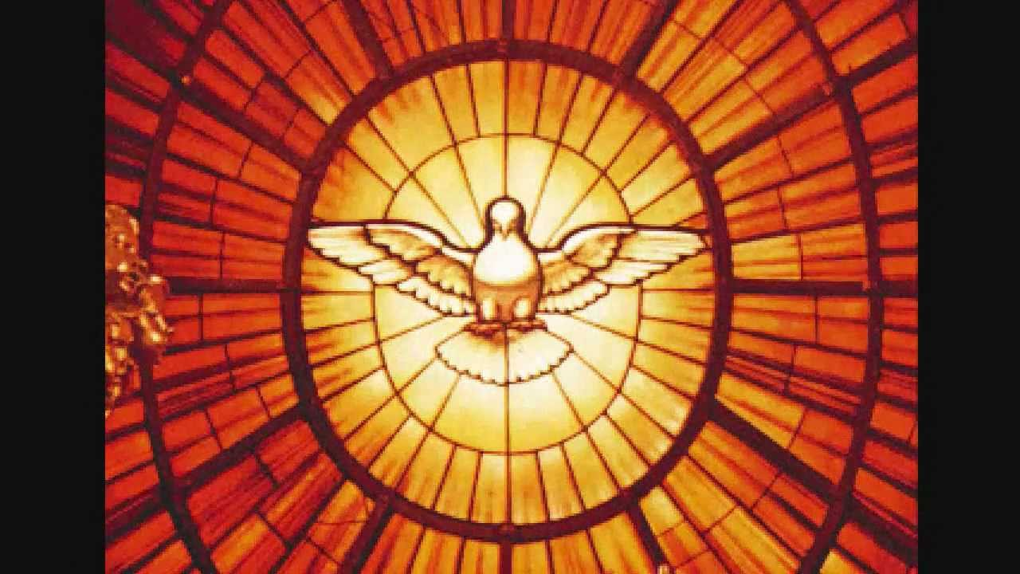
Episkopát
12 apoštolov: nie kmene Izraela, ale plnosť
apostolos = poslaný
kritériá: očité svedectvo, normatívna pozícia kolégia apoštolov
vkladanie rúk, konsekračná modlitba
dar Ducha Svätého: viesť a brániť Cirkev, preferencia chorých, chudobných a núdznych
ohlasovanie, vzor stáda, stotožniť sa s Kristom, život za veriacich
podstatná úloha: jednota diecézy; k tomu: plnosť moci a jurisdikcie
jednota s pápežom a kolégiom biskupov

Slide 8
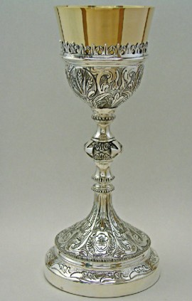
Presbyterát a diakonát
možno sz-model (Sk 4,8), ale ustanovenie: od apoštolov
presbyteri vždy podriadení biskupom
Tridentský snem bránil kňazstvo (nezmazateľný znak) a Eucharistiu
rozmanité kňazské služby
opis ustanovenia diakonov: Sk 6;
nie na kňazstvo, ale na službu
rozličné služby (nižšie a vyššie svätenia)

Slide 9
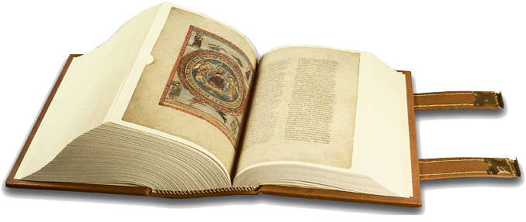
Matéria a forma vysviacok
matéria biskupskej, kňazskej a diakonskej vysviacky: vkladanie rúk na hlavu svätenca
forma: príslušná konsekračná modlitba, ktorou sa vyprosuje milosť Ducha Svätého a darov príslušných službe, pre ktorú je kandidát svätený
vysviacka: predstavenie kandidáta (kandidátov), príhovor biskupa, otázky kladené kandidátom, litánie k všetkým svätým
doplňujúce obrady:
biskup: krizma, evanjeliár, prsteň, mitra, palica
kňaz: paténa a hostia, kalich a víno
diakon: kniha evanjelií

Slide 10
Vysluhovateľ a prijímateľ
vysluhovateľom ... je konsekrovaný biskup (kán. 1012)
prijímateľ: pokrstený muž (vysviacka žien nie je možná)
na posvätný stav nejestvuje nárok
celibát pre Božie kráľovstvo
výnimka: aj ženatý muž (východné katolícke cirkvi)
neporušená viera, správny a trvalý úmysel zasvätiť sa Božej službe, nevyhnutné vzdelanie, dobrá povesť, mravný a čnostný život, fyzické a psychické danosti (kán. 1026-1032)

Slide 11
Nezmazateľný znak, v osobe Krista Hlavy, v mene Cirkvi
vysviacka = konsekrácia; nielen určenie, ustanovenie... (kán. 1008)
vysviacka: raz a navždy, nemožno opakovať, je možné zakázať vykonávanie, nehodnosť neprekáža platnosti (ak kňaz má úmysel)
v osobe Krista Hlavy: v službe vysväteného služobníka je prítomný Kristus ako Hlava, Pastier, Veľkňaz, Učiteľ
prítomnosť Krista sa stáva viditeľnou
v mene celej Cirkvi: biskup, kňaz, diakon nie sú delegátmi Cirkvi, ale jej súčasťou. Konajú v mene Cirkvi a spolu s ňou; sú služobníkmi Krista, ale aj Cirkvi.

Slide 12
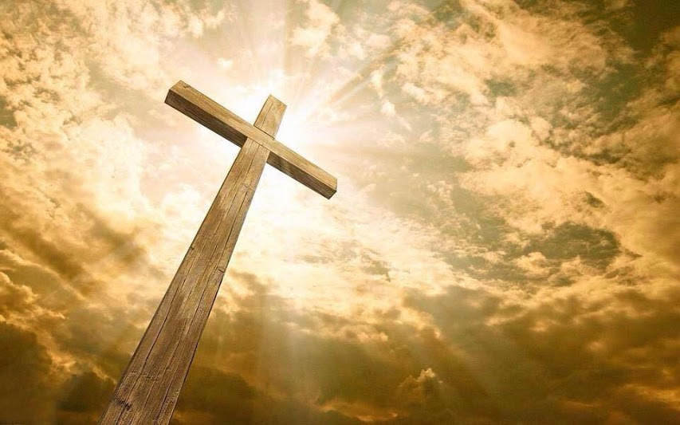
Záver
Matthias Josef Scheeben /+1888/, Tajomstvá kresťanstva:
Ako je slnko vo vzťahu k zemi, tak je Ježiš Kristus pre ľudí...
Ja všetko pritiahnem k sebe (Jn 12,32)
Kristovo kňazstvo nie je úrad, ale prvok, na ktorý sa máme napojiť a dať Bohu chválu, po akej On túži...

Slide 13
Praktické otázky
kompetencie biskupa, kňaza, diakona
môžu aj laici vykonávať funkcie vyhradené kňazom a diakonom?
„nepotrebujem kňazov, ani kostol, pomodlím sa sám v prírode...“(?)
je dnes potrebný kňaz, keď máme psychológov, psychiatrov, terapeutov...?
OBRÁTENE: prosba kňazov na adresu rodičov:
Pamätajte, že prvým seminárom povolaní je rodina.

